Slide 1




自然辩证法概论课程汇报
组别：第2小组
时间：2026年10月22日

Slide 2


01
事件梳理
技术背景 | 事件起始 | 事件曝光 | 调查追责 | 制度修补
02
分析解读
人与自然、社会的关系 | 科技创新的责任性 | 科技伦理与社会信用
03
现实启示
111

Slide 3
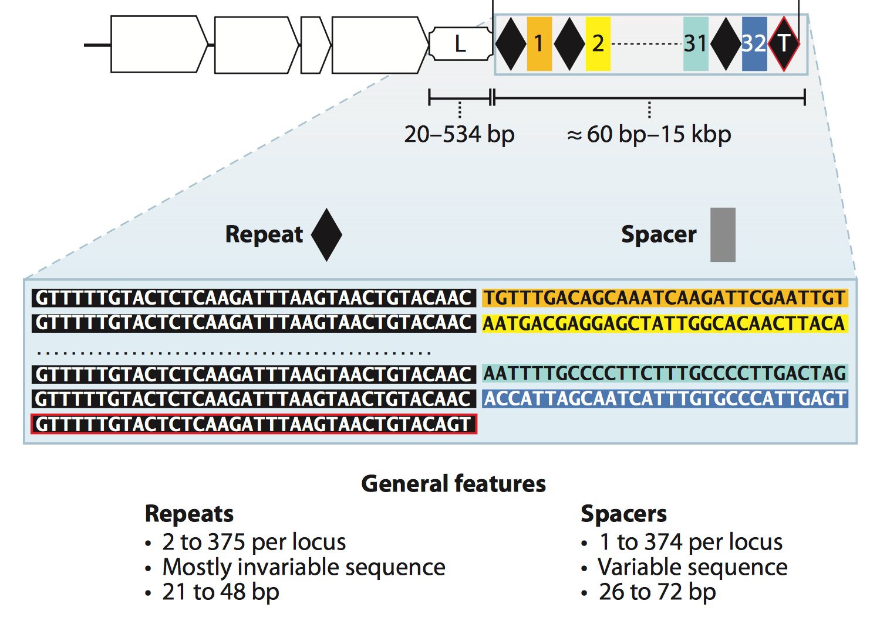
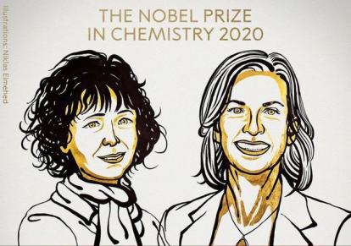
技术背景
事件梳理
分析解读
现实启示
基因测序技术的发展催生了以“个体化医疗”为基础的精准医学的勃兴。
CRISPR/Cas
技术发展
成簇规律间隔短回文重复序列内切酶基因编辑技术
2012年，Doudna和Charpentier首次证明CRISPR/Cas9可以在体外对DNA进行切割，并获得2020年诺贝尔化学奖。
Notes:
基因测序技术的发展催生了以“个体化医疗”为基础的精准医学的勃兴。CRISPR/Cas（成簇规律间隔短回文重复序列内切酶）基因编辑技术（又称生物剪刀或基因手术刀）使得对基因组序列进行精确和高效编辑成为可能。2012年，Doudna和Charpentier首次证明CRISPR/Cas9可以在体外对DNA进行切割，并获得2020年诺贝尔化学奖。

Slide 4
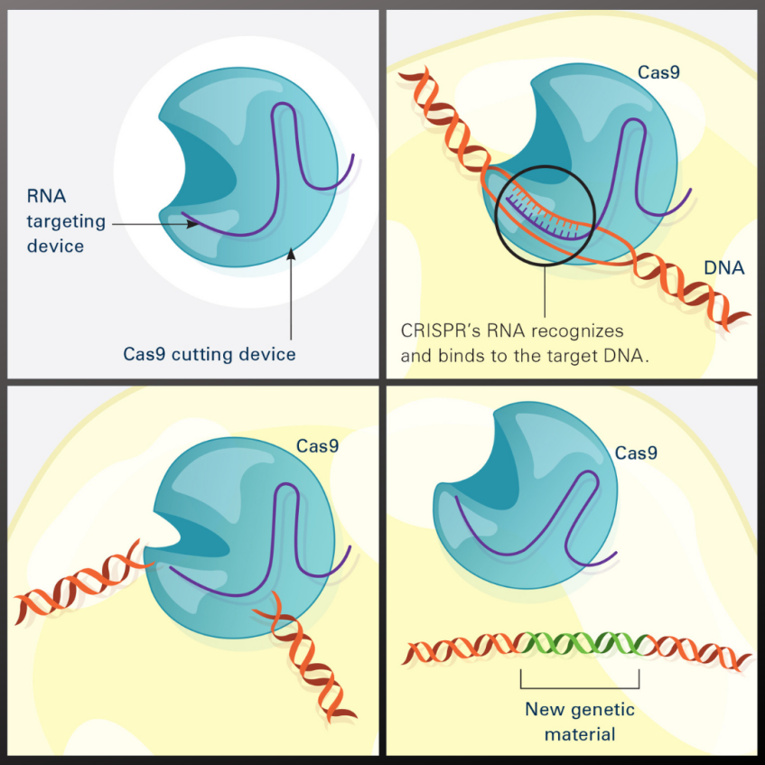
技术背景
事件梳理
分析解读
现实启示
技术原理
1
强力的切割装置——Cas9酶，能够切断双链DNA；精准的靶向装置——一小段RNA，被编程后可以找到特定的DNA序列。
2
CRISPR系统进入细胞后，会定位到目标DNA序列。
3
Cas9酶切断DNA的两条链。
4
人为引入新遗传物质，而细胞在修复断裂DNA时，会自动将它们整合到缺口处。
应用
基因功能研究
疾病模型构建
遗传病治疗
作物改良
抗病育种
环境管理
图 CRISPR-Cas9系统作为基因编辑工具原理示意图
Notes:
它是一套来自细菌免疫系统的“分子剪刀”，由两部分组成——Cas9 蛋白（负责切割DNA的酶）和向导RNA（负责识别目标DNA序列）。
一个是强力的切割装置——Cas9酶，它能够切断双链DNA；另一个是精准的靶向装置——一小段RNA，它被编程后可以找到特定的DNA序列。
CRISPR系统进入细胞后，会定位到目标DNA序列。
Cas9酶切断DNA的两条链。
研究人员可以人为引入这些物质，而细胞在修复断裂DNA时，会自动将它们整合到缺口处。

Slide 5
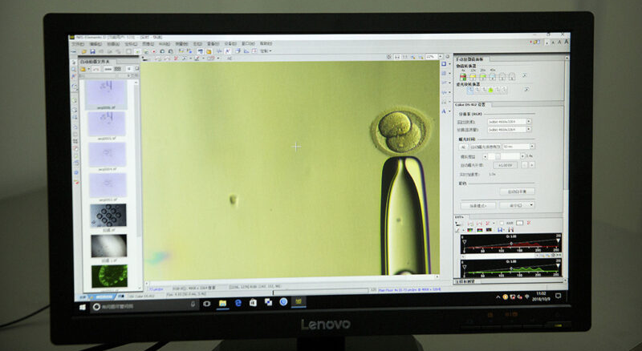
事件起始
事件梳理
分析解读
现实启示
2016年6月
2017年3月
2017年8月
2018年11月
2017年2月
贺建奎开始私自组织项目团队
蓄意逃避监管
使用安全与有效性不确切的技术
实施国家明令禁止的人类胚胎基因编辑活动
伪造伦理审查书
招募8对夫妇
策划顶替验血
人类胚胎基因编辑安全性报告
五个安全性问题
“极其不负责任”
“知晓风险、 反对人体实验”
私下实验筹备已在推进
注射试剂
囊胚移植
2名志愿者怀孕
双胞胎女婴出生
图 2018年10月9日,中国广东省深圳一实验室,一台显示器显示胚胎被玻璃移液管固定在显微镜下的视频画面
Notes:
2016年6月开始，贺建奎私自组织包括境外人员参加的项目团队，蓄意逃避监管，使用安全性、有效性不确切的技术，实施国家明令禁止的以生殖为目的的人类胚胎基因编辑活动。
2017年3月：伪造伦理审查书，招募8对夫妇，策划顶替验血➡2017年8月起：指使张仁礼对受精卵注射基因编辑试剂，之后将囊胚移植入母体➡2018年11月：2名志愿者怀孕，双胞胎出生
然而与其行为相悖的是：在2017年2月，贺建奎在美国加州一场闭门研讨会上做了题为“人类胚胎基因编辑安全性”的报告，指出五个安全性问题（脱靶、嵌合体、多代效应等），并公开表示“没有解决这些重要的安全问题之前，任何执行生殖细胞系编辑或制造基因编辑人类的行为是极其不负责任的”。

Slide 6
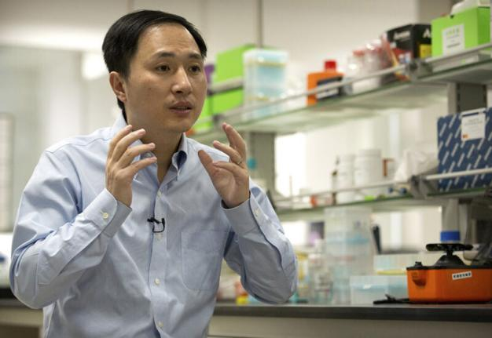
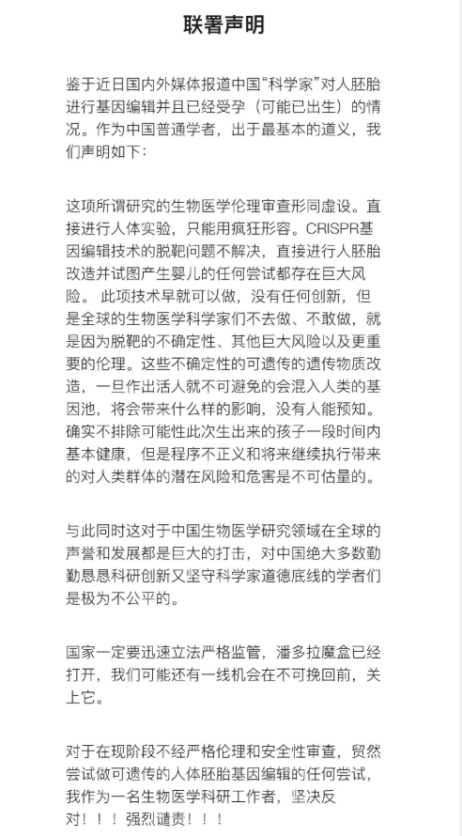
事件曝光
事件梳理
分析解读
现实启示
2018年
11月25日
贺建奎团队发布视频 + 美联社独家专访
“我感到有强烈的责任，不仅是做第一个，还要成为一个范例”
“社会将决定接下来怎么做”
图 贺建奎接受美联社采访
人民网深圳频道首发报道
初期呈现正面态度
122位中国科学家联名谴责
“生物医学伦理审查形同虚设”
“只能用疯狂形容”
王立铭：“这项技术打开的到底是潘多拉魔盒，还是阿拉丁的神灯？在今天这个注定要永载史册的日子，我请你和我一起好好思考。”
11月26日
图 122位科学家发联合声明
Notes:
11月25日：贺建奎团队在YouTube发布视频，美联社同步刊发独家专访。他在采访中称“我感到有强烈的责任，不仅是做第一个，还要成为一个范例”，并表示“社会将决定接下来怎么做”
11月26日：
人民网深圳频道首发报道，初期呈现正面态度。
当晚，122位中国科学家联名谴责，声明称“这项所谓研究的生物医学伦理审查形同虚设。直接进行人体实验，只能用疯狂形容”。其中王立铭指出，“在我看来，强大的基因编辑技术进入人类世界，帮助我们战胜病痛，甚至是让自己更健康，可能都是无法阻挡的历史潮流。但是这项技术的边界到底在哪里？这项技术打开的到底是潘多拉魔盒，还是阿拉丁的神灯？在今天这个注定要永载史册的日子，我请你和我一起好好思考。”

Slide 7
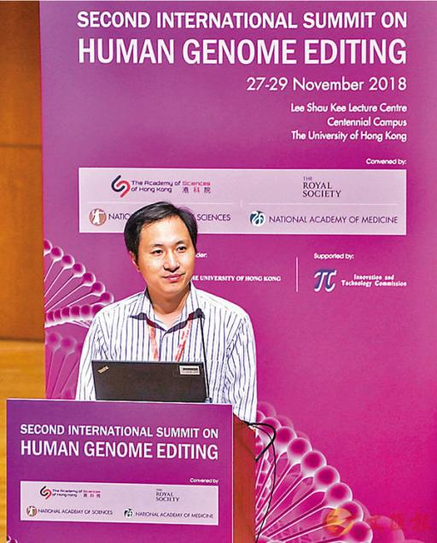
事件曝光
事件梳理
分析解读
现实启示
2018年
南方科技大学
声明贺建奎已于2018年2月停薪留职，学校对其实验不知情
广东省卫健委、国家卫健委
先后宣布介入调查
11月？日
科技部副部长徐南平回应
援引2003年《人胚胎干细胞研究伦理指导原则》
“公然违反了我国的相关法规条例，也公然突破了学术界坚守的道德伦理的底线。”
11月27日
11月28日
贺建奎在香港第二届国际人类基因组编辑峰会上现身
为“结果被意外泄露”道歉，但坚持为自己的工作辩护
图 贺建奎在香港第二届国际人类基因组编辑峰会
Notes:
南方科技大学声明贺建奎已于2018年2月停薪留职，学校对其实验不知情。广东省卫健委、国家卫健委先后宣布介入调查。
11月27日：科技部副部长徐南平在国务院新闻办“部长茶座”活动中回应，援引2003年《人胚胎干细胞研究伦理指导原则》称，体外培养期限自受精或核移植开始不得超过14天，而本次“基因编辑婴儿”如果确认已出生，属于被明令禁止的，“公然违反了我国的相关法规条例，也公然突破了学术界坚守的道德伦理的底线。”
11月28日：贺建奎在香港第二届国际人类基因组编辑峰会上现身，为“结果被意外泄露”道歉，但坚持为自己的工作辩护。峰会筹委会声明称该做法“医疗指示不足、研究方案设计不合理、未能达到保护研究对象福利的道德标准”

Slide 8
调查追责
事件梳理
分析解读
现实启示
广东省调查组公布初步查明结果
定性为“为追逐个人名利，自筹资金，蓄意逃避监管，私自组织有关人员，实施国家明令禁止的以生殖为目的的人类胚胎基因编辑活动”
科技部同日回应
全面暂停相关人员的科技活动
2019年
1月21日
2019年
12月30日
深圳市南山区人民法院一审宣判
贺建奎、张仁礼、覃金洲构成非法行医罪。
“追名逐利，故意违反国家有关科研和医疗管理规定，逾越科研和医学伦理道德底线”。
判决
结果
贺建奎有期徒刑三年，罚金三百万元；
张仁礼有期徒刑二年，罚金一百万元；
覃金洲有期徒刑一年六个月缓刑二年，罚金五十万元。
制度对这类新型越界行为存在不足，最终借用了“非法行医”这一相邻领域的罪名，
而非有专门的“基因编辑罪”在当时可供适用。
Notes:
2019年1月21日：广东省调查组公布初步查明结果，定性为“为追逐个人名利，自筹资金，蓄意逃避监管，私自组织有关人员，实施国家明令禁止的以生殖为目的的人类胚胎基因编辑活动”。科技部同日回应，已全面暂停相关人员的科技活动。
2019年12月30日：深圳市南山区人民法院一审宣判。贺建奎、张仁礼、覃金洲构成非法行医罪。法院认定三人“未取得医生执业资格，追名逐利，故意违反国家有关科研和医疗管理规定，逾越科研和医学伦理道德底线”。
判决结果：贺建奎有期徒刑三年，罚金三百万元；张仁礼有期徒刑二年，罚金一百万元；覃金洲有期徒刑一年六个月缓刑二年，罚金五十万元。
制度对这类新型越界行为存在不足，最终借用了“非法行医”这一相邻领域的罪名，而非有专门的“基因编辑罪”在当时可供适用。

Slide 9
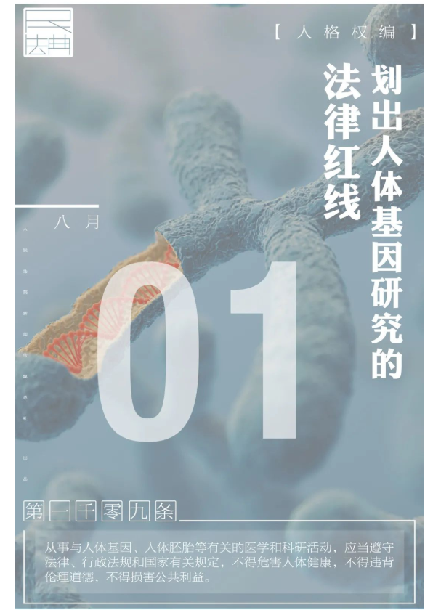
制度修补
事件梳理
分析解读
现实启示
《民法典》第一千零九条
《刑法修正案（十一）》
2020年12月通过，2021年3月1日施行
增设“非法植入基因编辑、克隆胚胎罪”
与《生物安全法》衔接，增加规定了三类生物安全相关犯罪行为。
2020年5月通过，2021年1月1日施行
首次以基本法律形式规定人体基因、人体胚胎相关活动
“不得危害人体健康，不得违背伦理道德，不得损害公共利益”
《科学技术进步法》
《生物安全法》
2021年12月24日修订
第九十八条明确“健全科技伦理治理体制”
2020年10月17日通过，2024年4月修正
将“生物技术研究、开发与应用”纳入适用范
“以人为本、风险预防、分类管理、协同配合”原则
设有“人类遗传资源与生物资源安全”专章
《关于加强科技伦理治理的意见》
2022年3月印发
提出“伦理先行、依法依规、敏捷治理”等要求
图 《民法典》第一千零九条
Notes:
2019年5月《人类遗传资源管理条例》
2020年5月《民法典》首次以基本法律形式规定人体基因、人体胚胎相关活动“不得危害人体健康，不得违背伦理道德，不得损害公共利益”
2020年10月《生物安全法》
2020年12月《刑法修正案（十一）》增设“非法植入基因编辑、克隆胚胎罪”
2021—2022年《科学技术进步法》修订、《关于加强科技伦理治理的意见》印发

Slide 10
人与自然、社会的关系
事件梳理
分析解读
现实启示
自然辩证法认为，人既是自然存在物，也是社会存在物。人的生存和发展离不开自然界，同时也受到社会关系、社会制度和价值观念的影响。
从马克思主义自然观出发，人类通过科学技术和实践活动不断认识自然、改造自然，但这种改造并不意味着人类可以脱离自然规律。与此同时，科学技术并不是孤立发展的，它产生于一定的社会条件之中，其应用也会反过来影响社会关系。
理论
支撑
一、人与自然：从改造外部自然到改造人类自身
基因编辑使人类从改造外部自然进一步走向干预自身生命系统。
人的主观能动性必须与客观自然规律相统一。
CCR5 基因具有多重生理功能，局部基因干预可能产生复杂影响。
技术能力的增强 ≠ 对自然规律的完全掌握。
Notes:
自然辩证法认为，人既是自然存在物，也是社会存在物。人的生存和发展离不开自然界，同时也受到社会关系、社会制度和价值观念的影响。
从马克思主义自然观出发，人类通过科学技术和实践活动不断认识自然、改造自然，但这种改造并不意味着人类可以脱离自然规律。与此同时，科学技术并不是孤立发展的，它产生于一定的社会条件之中，其应用也会反过来影响社会关系。
CRISPR/Cas9 基因编辑技术的出现，使人类能够更有针对性地改变生物体的遗传物质。这意味着人类改造自然的实践进一步深入到生命系统的分子层面。
自然辩证法强调，人的主观能动性与自然规律的客观性是辩证统一的。人类能够利用自然规律，但不能因为掌握了某种技术手段，就认为已经完全认识了复杂的自然系统。
贺建奎事件反映出的深层问题在于：人类已经具备干预生命遗传结构的技术能力，但对干预后果的认识仍然存在局限。这说明，技术能力的增强并不等于对自然规律的完全掌握。面对复杂生命系统，人类既要发挥认识和改造自然的主动性，也要承认科学认识的有限性。

Slide 11
人与自然、社会的关系
事件梳理
分析解读
现实启示
二、人与社会：从生命技术进步到社会关系的变化
基因编辑可能使部分生命特征成为人为选择的对象。
从疾病治疗走向特征增强，可能改变社会对“健康”“优秀”的评价标准。
技术资源分配不均，可能带来新的社会不平等。
三、辩证统一：从改造人的自然属性到人的全面发展
人既是自然存在物，也是社会存在物。
改造人的自然属性，可能进一步影响人与人的社会关系。
科学技术的发展应以改善人的生存条件、促进人的发展为目标。
Notes:
基因编辑使生命特征逐渐成为可被人为选择的对象

Slide 12

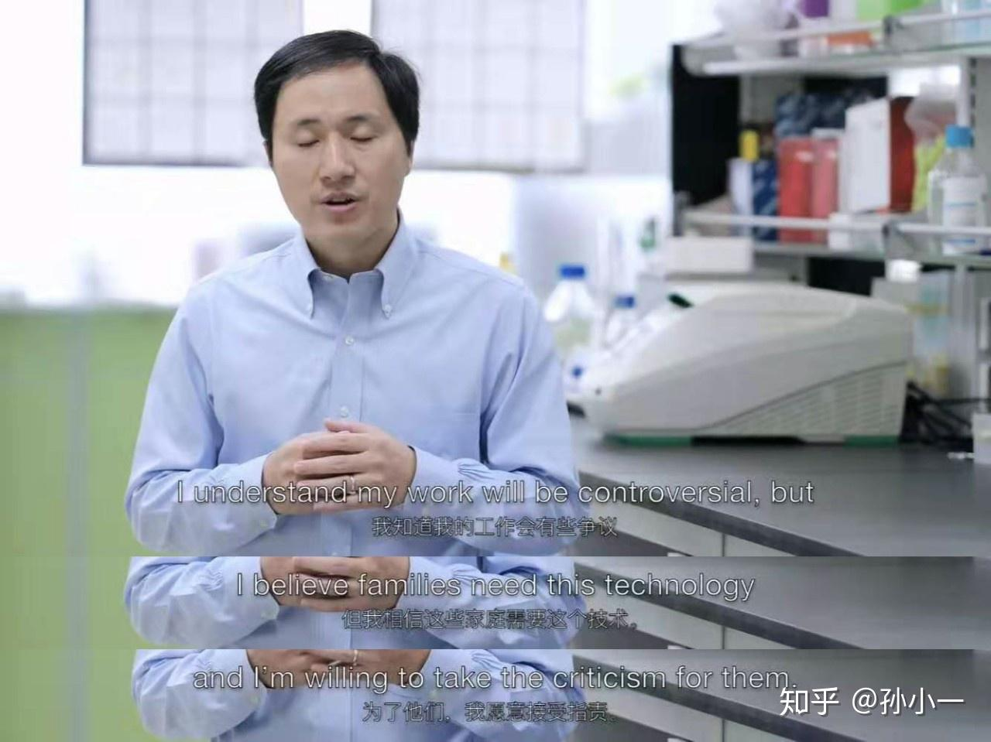
科技创新的责任性
事件梳理
分析解读
现实启示
理论
支撑
自然辩证法认为，科学是一种社会劳动，是社会总劳动中的一项基本内容，科学以“精神形态”存在于劳动之中，技术是科学与具体实践相结合的实践活动。自然辩证法将科学技术定位为人类的社会实践活动，而非科学家脱离社会的纯粹智力游戏。
贺建奎事件中的三重责任缺位
对受试者个体的责任缺位
对人类后代与基因库的责任缺位
对科学共同体与社会信任的责任缺位
Notes:
自然辩证法认为，科学是一种社会劳动，是社会总劳动中的一项基本内容，科学以“精神形态”存在于劳动之中，技术是科学与具体实践相结合的实践活动。自然辩证法将科学技术定位为人类的社会实践活动，而非科学家脱离社会的纯粹智力游戏。
贺建奎事件中存在着三重责任缺位
对受试者个体的责任缺位：CRISPR技术在2018年的成熟度远未达到临床安全标准。贺建奎团队自己在文献中记录了脱靶突变、非预期片段缺失、胚胎嵌合等问题，但仍然将其应用于人类胚胎。露露、娜娜从出生起就携带未经长期安全性验证的基因改造，她们的终身健康处于不可预测的风险敞口中
对人类后代与基因库的责任缺位：体细胞编辑只影响患者本人，不进入生殖细胞；生殖系编辑改变的是胚胎的每一个细胞，包括未来的精子或卵子。这意味着露露、娜娜结婚生育后，被编辑的CCR5Δ32突变会流入人类基因池。一旦该突变存在未被发现的长期健康代价，这个风险就不是一代人的事，而是跨世代、跨种群的不可逆介入。
对科学共同体与社会信任的责任缺位：科学不是孤立的事业。它依赖公共资金、学术共同体的同行评议与规范、公众对科学的信任与容忍度。贺建奎绕过同行评议、伪造伦理审批、在YouTube上而非学术期刊上率先公布成果，等于在透支整个中国生物学界的信用。事件后全球科学界联合声明谴责，多国收紧基因编辑监管——这些代价不由贺建奎一人承担，而由所有从事生命科学研究的学者、乃至未来真正需要基因编辑治疗的患者共同承担。

Slide 13
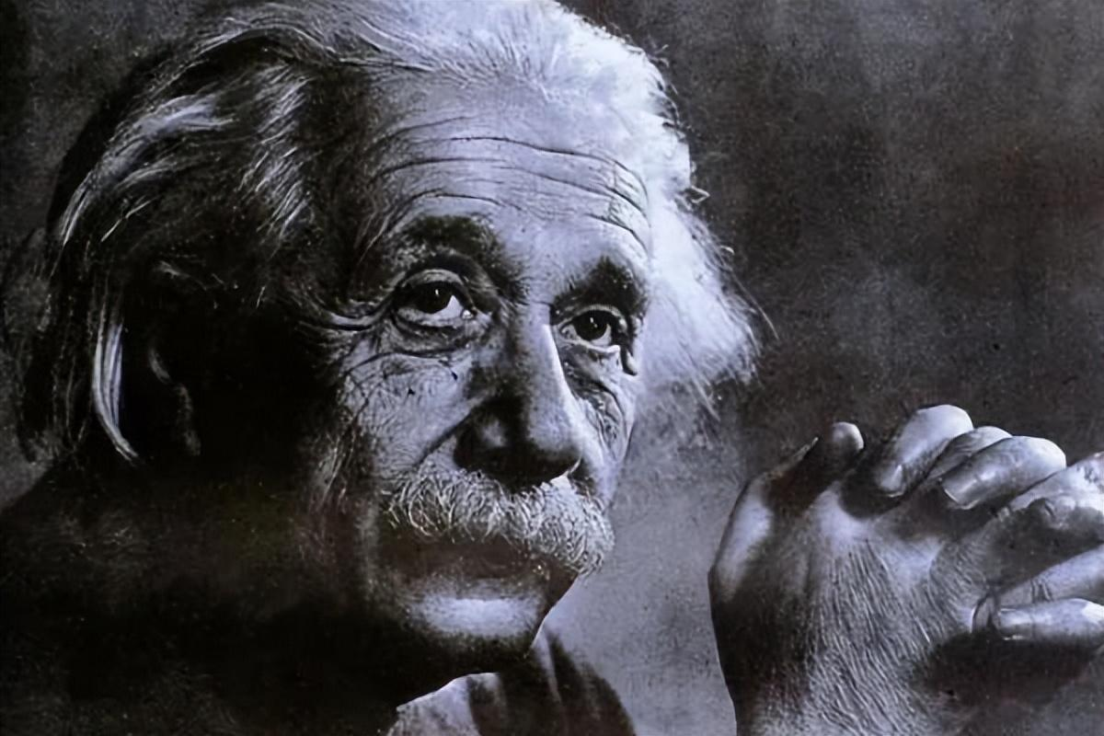
科技创新的责任性
事件梳理
分析解读
现实启示
关心人的本身，应当始终成为一切技术上奋斗的主要目标；关心怎样组织人的劳动和产品分配这样一些尚未解决的重大问题，用以保证我们科学思想的成果会造福于人类，而不致成为祸害。
技术中性不等于应用无善恶
知识优势对应责任优势
CRISPR/Cas9作为基因编辑工具本身是中性的，它可以用于体细胞治疗镰刀型贫血、地中海贫血。
科学家比普通公众更清楚脱靶效应、嵌合体、mosaicism、多代遗传的风险量级，因此负有更高的风险预判。
Notes:
爱因斯坦曾说过“关心人的本身，应当始终成为一切技术上奋斗的主要目标；关心怎样组织人的劳动和产品分配这样一些尚未解决的重大问题，用以保证我们科学思想的成果会造福于人类，而不致成为祸害。” CRISPR/Cas9作为基因编辑工具本身是中性的，它可以用于体细胞治疗镰刀型贫血、地中海贫血，也可以用于胚胎生殖系改造。技术"能不能做"是工程问题，"该不该做"是价值问题。贺建奎的根本错误，就是把工程可行性直接等同于伦理正当性。自然辩证法强调实践主体的能动性。科学家比普通公众更清楚脱靶效应、嵌合体、 mosaicism、多代遗传的风险量级，因此负有更高的风险预判义务和告知义务。

Slide 14
科技伦理与社会信用
事件梳理
分析解读
现实启示
理论
支撑
从自然辩证法的科学技术社会观出发，科学研究并不是脱离社会环境的独立活动，而是与社会价值、伦理规范、公共利益和制度环境密切联系。科技创新不仅需要科学上的可行性，也需要伦理上的正当性与社会层面的责任约束。
从科研失信到社会信任危机：科研诚信是科学社会公信力的重要基础
对社会信任的三个层次的影响
科研公信力
社会信任
研究参与者与科研人员之间的信任
科学共同体内部的信任
科学共同体与社会公众之间的信任
Notes:
从自然辩证法的科学技术社会观出发，科学研究并不是脱离社会环境的独立活动，而是与社会价值、伦理规范、公共利益和制度环境密切联系。科技创新不仅需要科学上的可行性，也需要伦理上的正当性与社会层面的责任约束。
从科研失信到社会信任危机， 科研诚信是科学社会公信力的重要基础
科学研究不仅依赖技术手段和实验结果，还依赖研究人员之间以及科学共同体与社会公众之间的信任关系。一方面，科研人员需要相信其他研究者提供的信息具有真实性，研究过程遵守基本规范；另一方面，社会公众通常无法独立判断高度复杂的科学实验，因此需要依靠专业机构、伦理审查和政府监管形成对科学活动的基本信任。这种信任并非无条件相信科学家，而是建立在科研活动真实、透明、可检验和可追责的基础之上。
科研伦理失范对社会信任的三个层次的影响
（1）研究参与者与科研人员之间的信任
在医学研究中，研究参与者通常处于信息相对不足的位置，需要依赖研究人员提供专业解释和风险说明。如果研究人员隐瞒重要信息、规避伦理程序，参与者就难以判断研究是否真正符合自身利益。这种行为不仅可能损害研究参与者的合法权益，也可能降低其他人参与正规科学研究的意愿。
（2）科学共同体内部的信任
现代科学研究依赖学术规范、同行评价和科研机构管理等制度，确保科学知识具有可靠性。当研究人员主动绕过伦理审查、提供不真实材料时，不仅损害自身的学术信誉，也可能引发对科研机构管理能力和伦理审查制度有效性的质疑。这一影响可能超越个别研究项目，对相关领域的科学研究环境产生不利影响。
（3）科学共同体与社会公众之间的信任
科学技术的发展需要社会资源支持，也需要公众对科学活动的理解与认可。尤其在人类基因编辑等具有重大社会影响的领域，公众通常无法直接检验技术的安全性，只能依赖专家判断、监管制度以及信息公开机制。当个别科研人员出现严重伦理失范行为时，公众可能进一步质疑：如果研究人员能够绕过伦理审查，那么现有制度能否有效保障公众利益？由此，原本针对个别科研行为的质疑，可能延伸为对科研治理体系有效性的担忧。

Slide 15
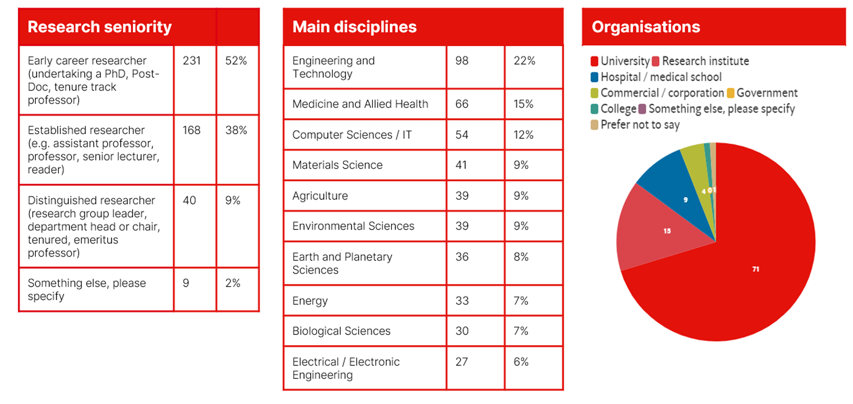
科技伦理与社会信用
事件梳理
分析解读
现实启示
爱斯维尔
《科研之信：公众注视下的科研人员》显示，中国受访科研人员认为，科研关注度的提升能够在“增进社会效益”（55%）、“影响政策制定”（48%）以及“提升科研质量”（47%）三个方面带来积极影响，但“公众对于科研和科研开展方式的理解不足”（52%）也让其感到担忧。
个别研究人员违反伦理规范
研究过程的真实性与正当性受到质疑
科研机构与科学共同体的监督能力受到审视
公众对科技活动和治理制度的信任可能受到影响
前沿技术的社会接受与推广可能面临更大的信任障碍
科学研究的社会公信力是一种需要长期积累的信任资源，而维持这种信任的关键，不只是科学家作出道德承诺，更在于科学活动是否经得起独立审查和实践检验。
Notes:
爱斯维尔的《科研之信：公众注视下的科研人员》显示，中国受访科研人员认为，科研关注度的提升能够在“增进社会效益”（55%）、“影响政策制定”（48%）以及“提升科研质量”（47%）三个方面带来积极影响，但“公众对于科研和科研开展方式的理解不足”（52%）也让其感到担忧。
科研失信的社会影响机制可以概括为：
个别研究人员违反伦理规范 → 研究过程的真实性与正当性受到质疑 → 科研机构与科学共同体的监督能力受到审视 → 公众对科技活动和治理制度的信任可能受到影响 → 前沿技术的社会接受与推广可能面临更大的信任障碍
从这一过程可以看出，科研失信的影响并不局限于研究者个人，还可能通过科学共同体和社会制度向外扩展。科学研究的社会公信力是一种需要长期积累的信任资源，而维持这种信任的关键，不只是科学家作出道德承诺，更在于科学活动是否经得起独立审查和实践检验。

Slide 16

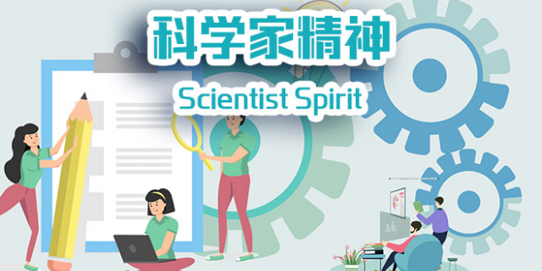
启示
事件梳理
分析解读
现实启示
对研究生科研实践的方法论启发
01
选题与设计阶段实行伦理嵌入，而非亡羊补牢。
02
技术可行不能单独作为行动理由。工程上能实现的事情很多，但只有经过伦理、法律和社会三重过滤的，才应进入实验阶段。
03
以可追溯性承载科研诚信。从日常做起，原始数据真实完整记录，实验操作透明留痕，合作研究权责清晰。
04
把知识优势转化为风险预判和告知义务。自然辩证法强调实践主体的能动性。研究生比公众更了解技术细节，也更应预判风险。

Slide 17
参考资料
事件梳理
分析解读
现实启示
参考资料：
[1] 最新！广东初步查明“基因编辑婴儿事件” http://183.194.242.134/html/defaultsite/root_qcsh/2019-01-23/Detail_2168896.htm
[2] 科技日报评基因编辑：科学伦理的“高压线”不容触碰 https://www.kepuchina.cn/tech/biology/201811/t20181127_834811.shtml
[3] 122名中国科学家联名谴责 基因编辑婴儿事件为什么不能原谅https://www.chinanews.com.cn/sh/2018/11-27/8686319.shtml
[4] https://xzfg.moj.gov.cn/front/law/detail?LawID=1714#1
[5] https://www.hnzf.gov.cn/content/2020/08/03/9274082.html
[6] https://policy.mofcom.gov.cn/claw/clawContent.shtml?id=100341#1
[7] http://www.lyjhongshi.jcy.gov.cn/yasf/202103/t20210315_3156631.shtml#1
[8] 马克思主义理论研究和建设工程.自然辩证法概论[M].高等教育出版社,2020.
[9] 恩格斯. 自然辩证法[M]. 北京: 人民出版社, 2018.
[10] 马克思. 资本论: 第1卷[M]. 北京: 人民出版社, 2004.
[11] 爱因斯坦. 爱因斯坦文集: 第3卷[M]. 许良英, 等译. 北京: 商务印书馆, 1979: 72-73.
[12] 科技部等. 科技伦理审查办法（试行），2023.
[13] 国家科技伦理委员会医学伦理分委员会. 人类基因组编辑研究伦理指引，2024.
[14] World Health Organization. Human genome editing: a framework for governance. Geneva: WHO, 2021.
[15] BRAUN M, MEACHAM D. The trust game[J]. EMBO Reports, 2019, 20(2): e47583.

Slide 18

自然辩证法概论课程汇报
组别：第2小组
时间：2026年10月22日

